Slide 1
Dinámica de traslación
Primer semestre 2024
Física II
2º año
Cátedra de Física

Slide 2
OBJETIVOS DE LA UNIDAD
Usar sistemas de referencia para la ubicación de coordenadas de las cantidades de la dinámica de traslación.
Coordinar diferentes fuentes de información a la vez en la aplicación de las ecuaciones de la dinámica de traslación
Definir el problema a partir de las situaciones de dinámica de traslación y de fuerzas concentradas y fuerzas distribuidas.
Identificar variables en una situación problemática de la vida diaria, en el entorno naval y otros, en cuanto a las fuerzas concentradas y las fuerzas distribuidas.

Slide 3
Objetivos de la clase
Conocer el concepto de fuerza
Asociar el concepto a hechos cotidianos.
Clasificar las fuerzas.
Comprender la diferencia entre masa y peso.

Slide 4
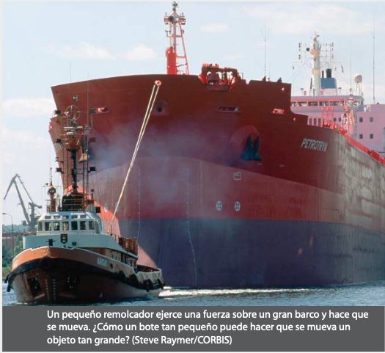
¿Qué se necesita para que un cuerpo esté en movimiento?

Slide 5
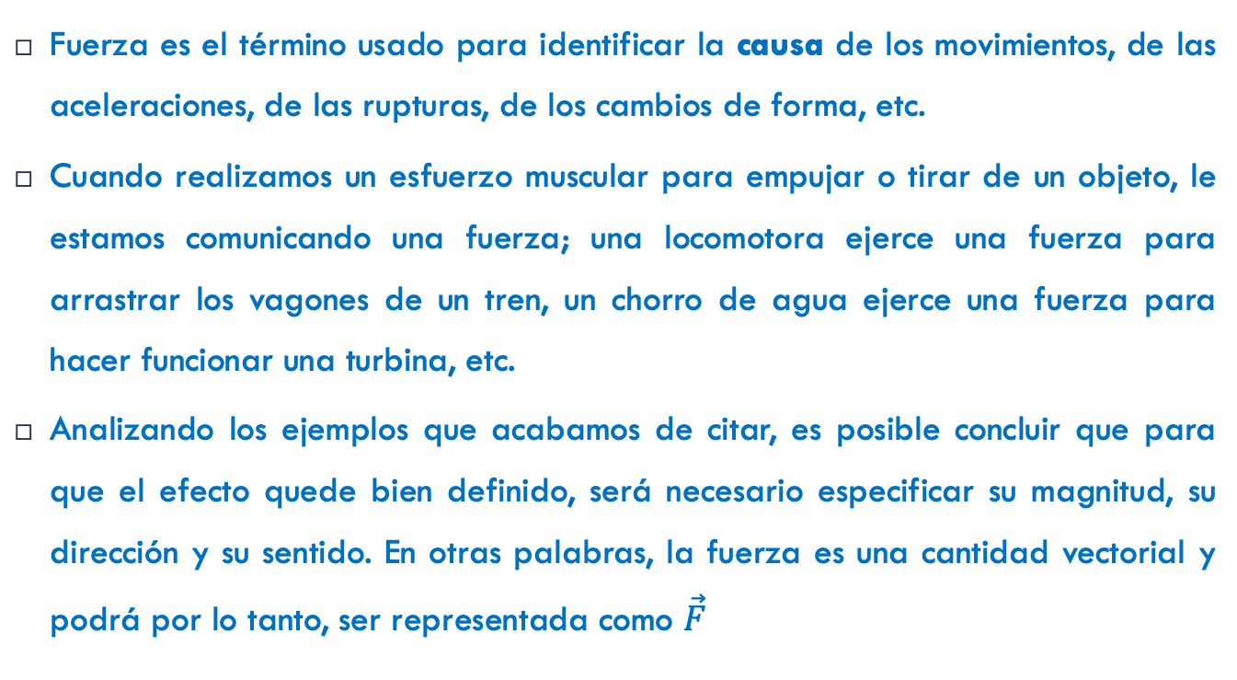
¿Fuerza?
Fuerza es el término usado para identificar la causa de los movimientos, de las aceleraciones, de las rupturas, de los cambios de forma, etc.
Cuando realizamos un esfuerzo muscular para empujar o tirar de un objeto, le estamos comunicando una fuerza; una locomotora ejerce una fuerza para arrastrar los vagones de un tren, un chorro de agua ejerce una fuerza para hacer funcionar una turbina, etc.
Analizando los ejemplos que acabamos de citar, es posible concluir que para que el efecto quede bien definido, será necesario especificar su magnitud, su dirección y su sentido. En otras palabras, la fuerza es una cantidad vectorial y podrá por lo tanto, ser representada como $\vec{F}$

Slide 6
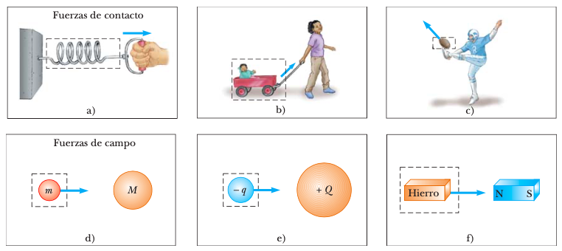
ALGUNOS EJEMPLOS DE FUERZAS APLICADAS.

Slide 7
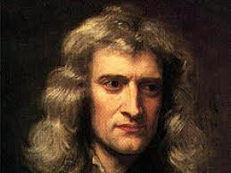
LEYES DE NEWTON

Slide 8
Primera ley de Newton o ley de inercia
Segunda ley de Newton o ley de movimiento
Tercera ley de Newton o ley de acción y reacción

Slide 9
Primera ley de Newton o ley de inercia
“Cuando la fuerza neta sobre un cuerpo es cero, si el cuerpo está en reposo seguirá en reposo, y si el cuerpo tiene un movimiento rectilíneo uniforme, seguirá así”

Slide 10
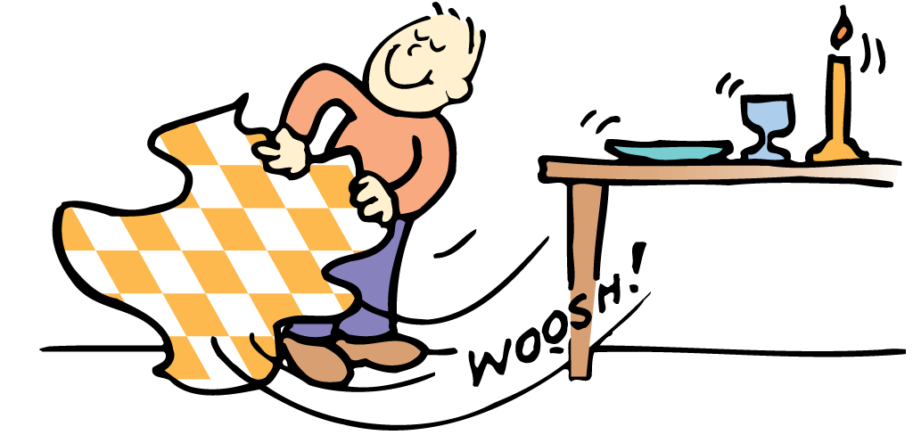
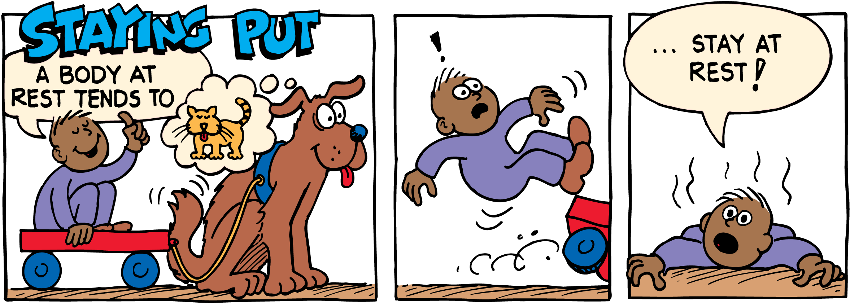
Cuerpos en reposo tienden a mantenerse en reposo.

Slide 11
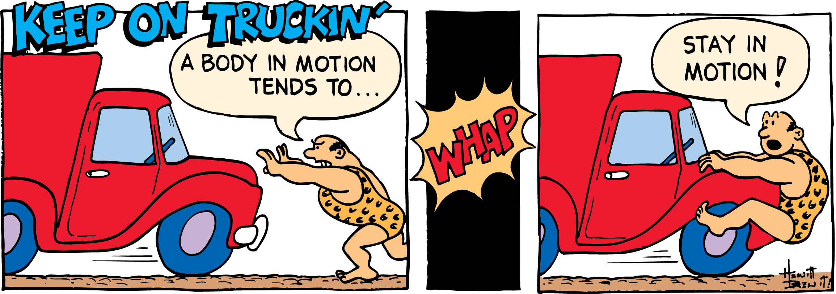
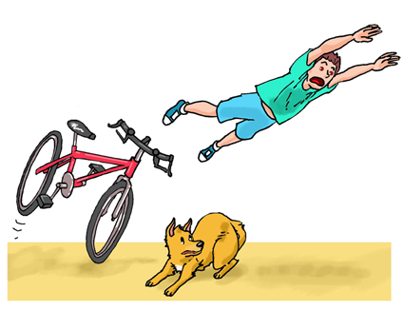
Cuerpos en movimiento
Para un cuerpo en movimiento se encuentra que:
  En ausencia de fuerzas, un objeto en movimiento tiende a moverse en línea recta y siempre con la misma rapidez.

Slide 12
Tercera ley de Newton o ley de acción y reacción
"Para cada fuerza de acción hay siempre una fuerza reacción de igual magnitud pero en sentido opuesto”

Slide 13
Para tener en cuenta
La tercera ley de Newton describe la relación entre dos fuerzas en una interacción.
Una fuerza se llama fuerza de acción.
La otra fuerza que se llama la fuerza de reacción.
Una fuerza no existe sin la otra.
Los pares acción y reacción son iguales en tamaño y actúan en dirección opuesta.
Se producen al mismo tiempo (simultáneamente).
Y actúan sobre cuerpos (sistemas) distintos que se encuentran interactuando.

Slide 14
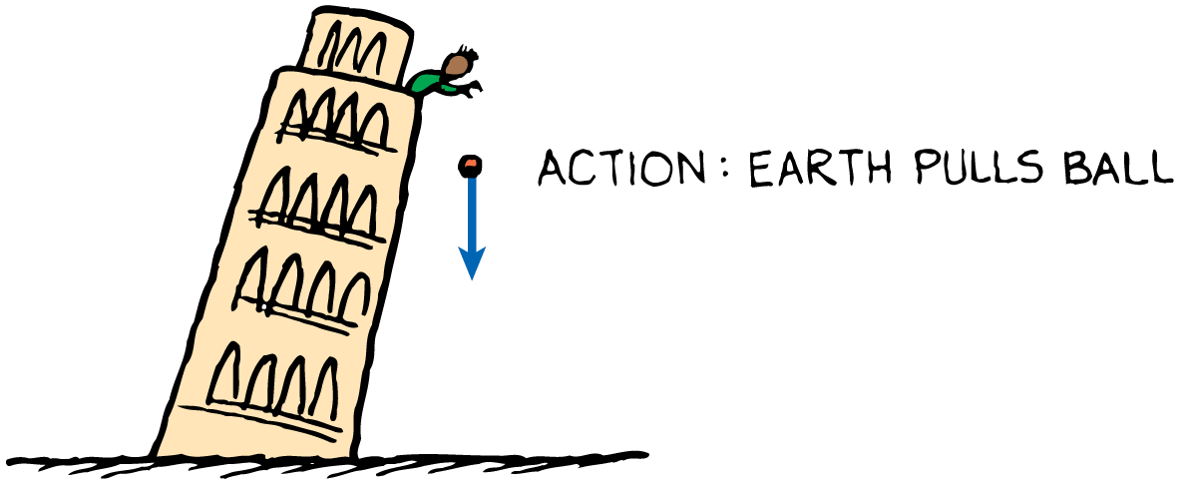

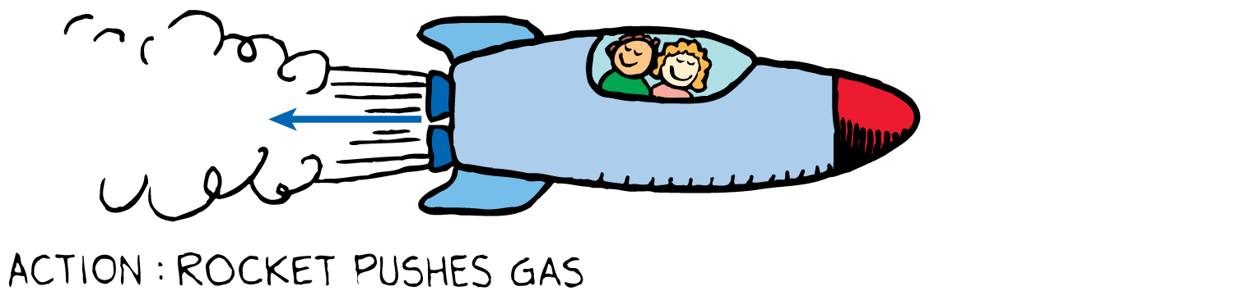
Cuando la (fuerza de) acción de A se ejerce sobre B, simultáneamente la (fuerza de) reacción de B se ejerce sobre A.
Figura tomada de:
Física Conceptual Novena edición, Paul Hewitt , Addison Wesley

Slide 15
Observemos los siguientes enlaces.
http://laplace.ucv.cl/GuiasLiceos/07-Newton_tercera_ley/Videos/TERCERA_LEY_DE_NEWTON-alumnos_que_se_empujan_sobre_patinetas_1_a_1/movimiento.html
http://laplace.ucv.cl/GuiasLiceos/07-Newton_tercera_ley/Videos/TERCERA_LEY_DE_NEWTON-alumnos_que_se_empujan_sobre_patinetas_1_a_2/movimiento.html
http://laplace.ucv.cl/GuiasLiceos/07-Newton_tercera_ley/Videos/TERCERA_LEY_DE_NEWTON-globo_que_expulsa_agua/movimiento.html

